Slide 1
Social media w badaniach sondażowych

Slide 2

Źródło
American Association for Public Opinion Research – Raporty
Raport – wykorzystanie Social Media w badaniach

Slide 3
Netnografia – desk research
Książka – Robert Kuznets (2010) – wideo
Badanie wpisów z grup Google dotyczących kawy.
Stan bieżący – wszystko co obserwujemy w portalu np. Twitter, Youtube, Facebook, może być przeszukiwane w sposób zautomatyzowany
Przykładowe dane w plikach xls.
Pobieranie danych przy pomocy Power Query:
Youtube: https://youtu.be/32rc5eolYiY
Twitter: https://youtu.be/82gvY0d55fw

Slide 4
Co możemy zrobić z tekstami?
Identyfikowanie sieci relacji
Chmury słów - Wordcloud
Techniki text – mining:
Modelowanie tematów
Analiza emocji związanych z tekstem

Slide 5
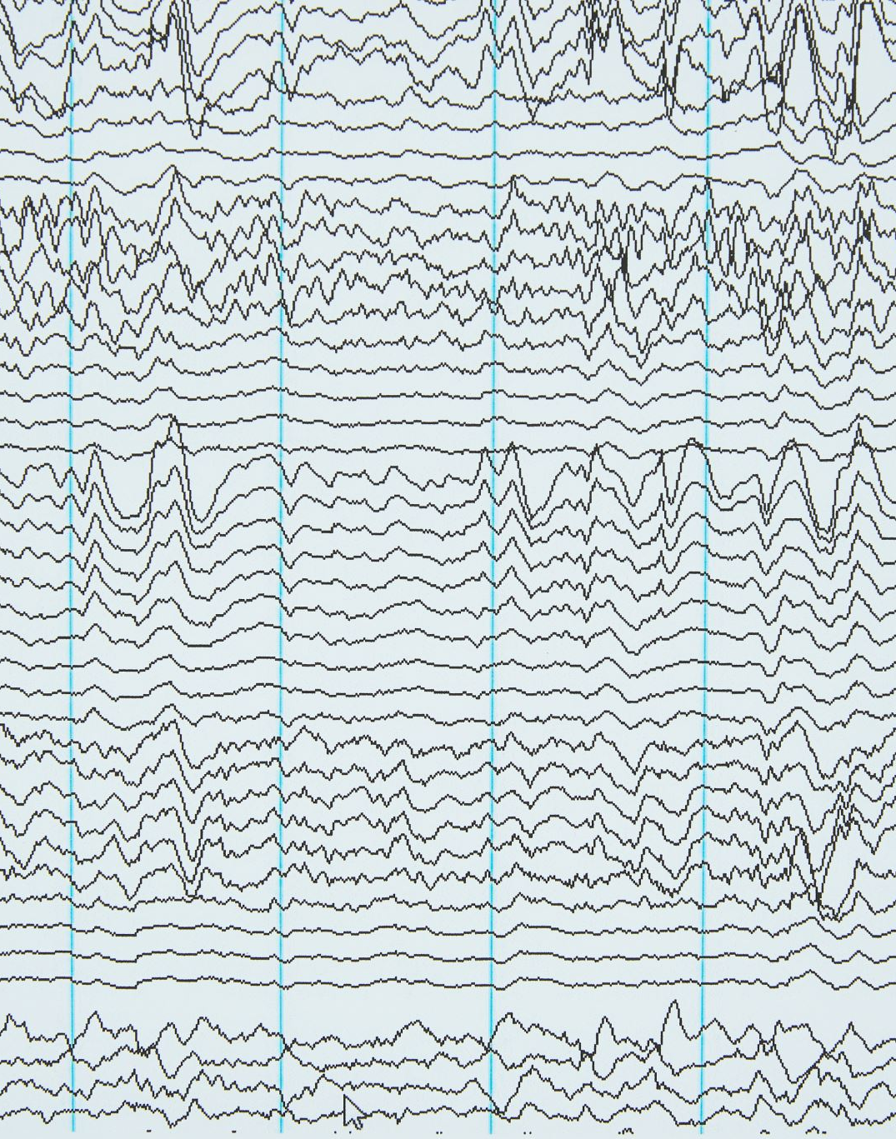
Przykłady zastosowań
Covid-19 – częstotliwość pisania o objawach
Ocena zaangażowania wyborczego – ilość tweetów, poziom emocji

Slide 6
Rekrutacja do wypełniania ankiet
Serwisy Social media żyją z targetowania treści:
Analytics.twitter.com
Studio.youtube.com
Business.facebook.com
Koszt kampanii w zależności od grupy docelowej i czasu trwania.

Slide 7
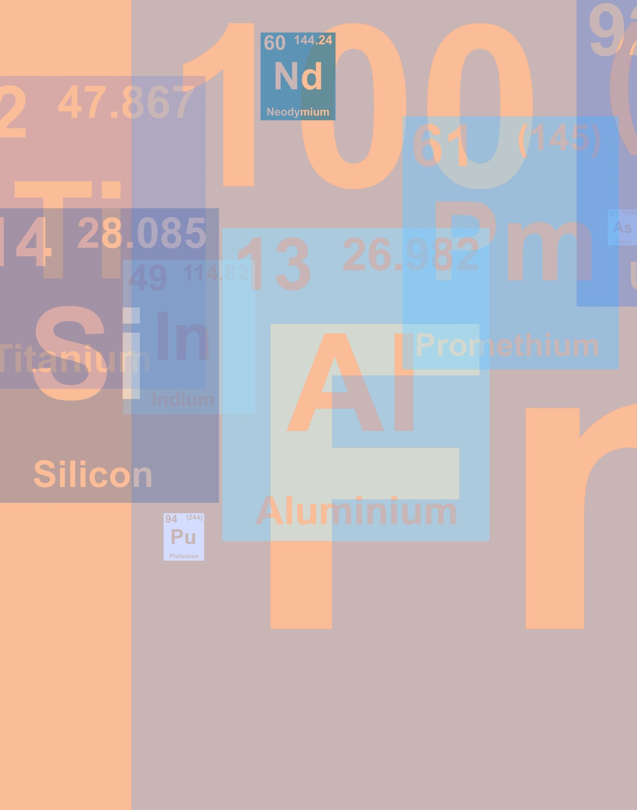
Kampanie kierowane
Ramo and Prochaska (2012):
Grupa 18-25 – kierowana kampania, 3 miesiące reklam
Ankiety: 3,093 użytkowników, 1,548 poprawnie wypełnionych ankiet
Koszt 4,28 USD / sztuka .
Wolter, and Bilgen (2012)
Kampania niekierowana
Więcej młodszych użytkowników weszło na stronę, ale nie wypełniało ankiety.
Dłuższy okres zbierania danych i dwukrotnie większy koszt badania

Slide 8

AB testy
O co chodzi: Badamy proste reakcje na nasz interfejs.
Dwie grupy respondentów otrzymują inny wygląd ankiety
Sprawdzamy, czy niewielkie zmiany przekładają się na statystycznie różne wyniki.
Analityka: test t-studenta

Slide 9

Amazon Turk
Mało znany site w Polsce.
Możliwość zlecania prostych prac internautom z całego świata
Link: https://www.mturk.com/

Slide 10

Google Trend
Popularność haseł
Link: https://trends.google.pl/trends/?geo=PL

